Slide 1
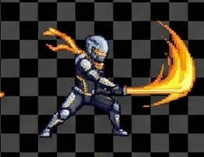
2D 게임 프로그래밍 프로젝트 상세 기획서
비트 블레이드 (Beat Blade)
“이동은 없다, 오직 타이밍과 순발력뿐!”
Python & pico2d 기반 2D 횡스크롤 리듬 패링 액션 아케이드
• 개발 환경: Python 3.x, pico2d 라이브러리
• 문서 구분: 게임 상세 기획서 (Game Design Document)

Slide 2
01. 기획서 목차 및 프로젝트 요약
평가 기준(기획 명확성·플레이 설계·차별성·현실성)을 반영한 상세 설계
상세 기획서 구성 (Table of Contents)
1. 게임 개요 및 기획 의도 (Game Overview)
2. 핵심 게임플레이 및 코어 루프 (Core Loop)
3. 인게임 화면 레이아웃 및 UI 설계 (Screen & UI)
4. 조작 체계 및 판정 메커니즘 (Controls & Judge)
5. 주인공 캐릭터 디자인 및 상태 머신 (Player FSM)
6. 적 캐릭터 3종 및 웨이브 패턴 설계 (Enemy Design)
7. 핵심 재미 요소 및 타격감 연출 (Game Juice)
8. pico2d 기술 아키텍처 및 충돌 알고리즘 (Tech Spec)
9. 모듈 설계 및 프레임워크 구조 (Module Structure)
10. 8주 개발 로드맵 및 Git 관리 전략 (Schedule & Git)
핵심 기획 의도 (Why Beat Blade?)
• 복잡한 지형 이동·길찾기를 과감히 제거하고 '순간 판단과 타이밍 액션'에 100% 집중
• 적의 색상(파랑/노랑/빨강)과 속도를 보고 '베기'와 '패링'을 찰나에 선택하는 아케이드 쾌감
• pico2d에 최적화된 1차원 거리 계산으로 버그 없는 높은 완성도 달성
평가 기준별 핵심 어필 포인트
• 기획의 명확성 (30%): 단일 화면 고정 + 양방향 리듬 디펜스 액션
• 핵심 플레이 설계 (30%): 4키(←,→,A,D) 조작과 3종 적 상성 구조
• 재미 및 차별성 (25%): 역경직(Hit Stop), 카메라 흔들림, 피버 가속
• 개발 계획 현실성 (10%): AI 자체 제작 스프라이트 및 8주 모듈화 일정

Slide 3
02. 게임 개요 및 레퍼런스 분석
검증된 아케이드 타격감과 리듬 판정의 결합
항목 | 세부 내용
게임 타이틀 | 비트 블레이드 (Beat Blade)
장르 | 2D 횡스크롤 리듬 패링 액션 아케이드
개발 환경 / 해상도 | Python 3.x, pico2d / 1280 x 720 (고정 카메라)
스테이지 구성 | BGM 템포(BPM) 난이도별 3개 스테이지 + 보스 웨이브
레퍼런스 1: One Finger Death Punch
• 차용 요소: 화면 중앙 고정 캐릭터 + 좌우 양방향 적 스폰 구조
• 핵심 재미: 복잡한 커맨드 없이 좌/우 입력만으로 화려한 공방 연출
• 발전 방향: 단순 원버튼 공격에 '패링(A/D) 후 반격' 기믹을 추가해 전략성 강화
기존 2D 프로젝트와의 차별화 전략
• 일반 플랫포머/슈팅의 한계: 맵 데이터 구축과 지형 충돌 처리에 개발 기간 대부분을 소모하여 정작 '타격감'이 부족해짐
• 본 프로젝트의 해법: 이동을 없앤 고정 화면 구조로 리소스 분산을 막고, 상태 머신·이펙트·사운드 싱크 완성도에 집중
레퍼런스 2: 리듬 세상 (Rhythm Heaven)
• 차용 요소: BGM 비트(정박·엇박)에 동기화된 적 등장 및 공격 타이밍
• 핵심 재미: 시각적 색상 큐(파랑/노랑/빨강)와 청각적 리듬의 일치
• 발전 방향: 50콤보 달성 시 템포가 빨라지는 피버(Fever) 가속 시스템 도입

Slide 4
03. 핵심 게임플레이 및 코어 루프 (Core Loop)
인지 -> 판단 -> 타이밍 입력 -> 시청각 피드백의 직관적 순환
STEP 1. 적 스폰
BGM 비트에 맞춰
좌/우 끝에서 적 생성
및 중앙 이동
STEP 2. 색상 인지
다가오는 적의 색상
(파랑/노랑/빨강) 및
접근 속도 확인
STEP 3. 타이밍 입력
판정 범위(Hit Zone)
진입 순간 베기(←,→)
또는 패링(A,D) 입력
STEP 4. 타격 피드백
역경직·카메라 쉐이크
넉백 물리 연출 및
Perfect/Good 판정
STEP 5. 콤보 & 피버
연속 성공 시 콤보 누적
50콤보 달성 시 속도 가속
및 점수 2배 획득
조작 체계 상세 (4-Key Control System)
• 좌/우 방향키 (←, →) : 즉시 베기 (Slash)
- 파란색 일반병을 한 번에 베어 처치
- 패링으로 무력화(Stun)된 노란 방패병·빨간 암살자 마무리 반격
• A / D 키 : 좌/우 방향 패링 (Parry)
- 노란 방패병의 방패 돌진을 튕겨내어 무력화 상태로 전환
- 빨간 암살자의 2배속 기습 공격을 쳐내고 역경직 발생
실패 패널티 및 리스크 관리 설계
• 무지성 연타 방지 (Anti-Spam Rule):
- 판정 범위 밖에 적이 있을 때 키 입력 시 '헛스윙(Miss)' 판정
- 헛스윙 시 0.25초 후딜레이 발생 및 현재 콤보 즉시 초기화
• 오입력 패널티:
- 노란 방패병에게 패링(A/D) 없이 베기(←/→) 입력 시 칼이 튕기며 피격 위험 증가
- 플레이어 체력(HP 5칸) 모두 소진 시 스테이지 실패

Slide 5
04. 인게임 화면 레이아웃 및 1차원 거리 판정 설계
고정 카메라(1280x720) 내 직관적인 UI 배치와 정교한 판정 구간
인게임 화면 레이아웃 모식도 (1280 x 720)
판정 구분 | 거리 (|Px - Ex|) | 효과 및 점수
피격 (HIT) | 0 ~ 49 px | 체력 -1, 콤보 초기화
PERFECT | 50 ~ 110 px | 100점, 역경직·이펙트 최대
GOOD | 111 ~ 160 px | 50점, 일반 처치/패링
헛스윙 (MISS) | 161 px 이상 | 0.25초 경직, 콤보 초기화
HP: ♥♥♥♥♥
FEVER GAUGE
SCORE / COMBO
주인공
중앙 고정
X = 640
좌측 판정존
Hit Zone
(50~160px)
우측 판정존
Hit Zone
(50~160px)
좌측 스폰
X = 0
적 진입 →
우측 스폰
X = 1280
← 적 진입
시각적 가이드 (Visual Cue)
• 캐릭터 발밑 좌우에 반투명 네온 마커로 Hit Zone 표시
• 적이 판정 범위 진입 시 외곽선 하이라이트 점등
• 박자 시각화를 위해 배경 네온 기둥이 BPM에 맞춰 펄스(Pulse) 연출

Slide 6
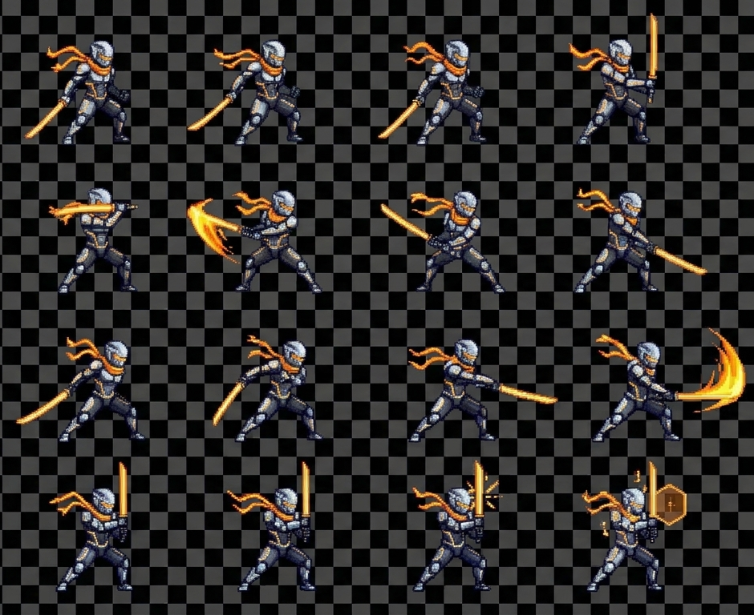
05. 주인공 캐릭터 설계 및 자체 제작 스프라이트
적 캐릭터(파랑/노랑/빨강)와 대비되는 실버 아머 & 오렌지 플라즈마 블레이드
주인공 스프라이트 시트 (4행 x 4열, 프레임당 230x192)
행(Row)별 애니메이션 프레임 구성
• 1행 (맨 윗줄, bottom=576): 기본 대기(IDLE) 및 준비 자세 (4프레임)
• 2행 (두 번째 줄, bottom=384): 횡베기(SLASH 1) 연속 동작 (4프레임)
• 3행 (세 번째 줄, bottom=192): 강베기(SLASH 2) 및 검기 궤적 (4프레임)
• 4행 (맨 아랫줄, bottom=0): 패링(PARRY) 방어 및 스파크 이펙트 (4프레임)
pico2d 렌더링 및 상태 머신(FSM) 특징
• 좌우 반전 최적화: 우측 방향 스프라이트 1장만 로드한 뒤 좌측 액션 시 clip_composite_draw(..., 'h', ...)로 대칭 출력
• AI 생성 + 파이썬 전처리: AI로 제작한 시트를 Python rembg(배경 제거) 스크립트로 투명 PNG(RGBA) 변환하여 적용

Slide 7
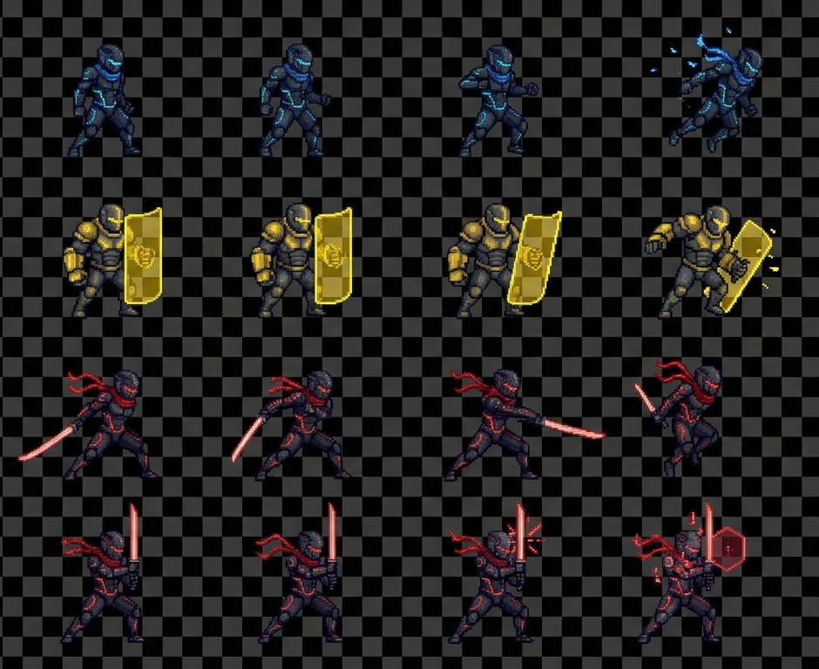
06. 적 캐릭터 3종 설계 및 패턴 명세
색상만 보고도 즉각 대응법을 알 수 있는 직관적 시각 설계
적 3종 스프라이트 시트 (파란 일반병 / 노란 방패병 / 빨간 암살자)
적 종류 | 시트 위치 / 색상 | 이동 속도 | 처치 방법 (핵심 기믹)
일반병 | 1행 / 파란색 | 1.0x (정박) | 방향키(←,→) 베기 1회로 즉시 처치
방패병 | 2행 / 노란색 | 0.8x (정박) | 패링(A,D)으로 방패 파괴 후 다음 박자 베기
암살자 | 3~4행 / 빨간색 | 2.0x (엇박) | 고속 접근 시 패링(A,D) 쳐내기 후 즉시 반격
웨이브 보스 | 확대 스케일 | 패턴 변화 | 4~8연속 리듬 패링 성공 시 그로기 유도
적 상태 머신 (Enemy FSM)
• APPROACH (이동) -> STUNNED (패링당해 뒤로 밀려난 무력화 상태) -> KNOCKBACK_DEAD (베기에 맞아 화면 밖으로 날아가는 연출)

Slide 8
07. 핵심 재미 요소 및 타격감(Game Juice) 연출 설계
단순한 좌표 이동을 넘어 상용 아케이드 게임 수준의 손맛 구현
1. 역경직 (Hit Stop)
• 개념: 패링이나 강베기 적중 순간 화면이 0.06초간 정지하는 연출
• 효과: 검과 방패가 부딪히는 묵직한 타격 에너지를 시각적으로 전달
• pico2d 구현 방식:
- hit_stop_timer 변수 활용
- 타이머 작동 중에는 객체의 update()를 건너뛰고 draw()만 유지
2. 카메라 흔들림 (Screen Shake)
• 개념: 패링 성공 및 피격 시 화면 전체가 미세하게 진동하는 연출
• 효과: 타격의 임팩트 강화 및 위기감 부여
• pico2d 구현 방식:
- shake_timer > 0 동안 매 프레임 cam_x, cam_y에 random.randint(-8, 8) 부여
- 모든 draw(x + cam_x, y + cam_y)에 오프셋 합산
3. 감속 넉백 & 피버 가속
• 감속 넉백 물리 (Friction):
- 패링당한 적이 날아갈 때 초기 고속에서 매 프레임 vx *= 0.9 감속 적용으로 쫀득한 속도감 구현
• 50콤보 피버 모드 (Fever):
- 전역 변수 game_speed를 1.0 -> 1.35로 가속
- 배경 네온 이펙트 활성화 및 점수 2배 획득

Slide 9
08. pico2d 핵심 기술 설계 및 의사코드 (Pseudocode)
외부 물리 엔진 없이 순수 Python & pico2d 기본 함수만으로 100% 구현
스프라이트 클리핑 및 좌우 반전 렌더링 코드
# 규격: 1376x768 시트 (프레임당 230x192, 좌측 여백 35px)
FRAME_W, FRAME_H, OFFSET_X = 230, 192, 35
def draw_player(self, cam_x, cam_y):
left = OFFSET_X + int(self.frame) * FRAME_W
bottom = (3 - self.action_row) * FRAME_H
flip = 'h' if self.dir == -1 else ''
self.image.clip_composite_draw(
left, bottom, FRAME_W, FRAME_H,
0, flip, self.x + cam_x, self.y + cam_y, 230, 192)
역경직·카메라 흔들림·거리 판정 루프 코드
def update_world(frame_time):
global hit_stop_timer, shake_timer, cam_x, cam_y
if shake_timer > 0:
shake_timer -= frame_time
cam_x, cam_y = random.randint(-8, 8), random.randint(-8, 8)
else: cam_x = cam_y = 0
if hit_stop_timer > 0:
hit_stop_timer -= frame_time
return # 역경직 동안 위치 업데이트 일시 정지
player.update(frame_time * game_speed)
for e in enemies: e.update(frame_time * game_speed)

Slide 10
09. 프레임워크 모듈 설계 및 파일 구조
유지보수와 기능 확장이 용이한 객체지향 및 씬(State) 분리 아키텍처
파일 / 모듈명 | 핵심 클래스 및 역할 | 세부 구현 기능
main.py / game_framework.py | 프레임워크 루프 제어 | 캔버스 초기화(1280x720), 씬 전환(change_state), Delta Time(frame_time) 계산
title_state.py / result_state.py | 타이틀 및 결과 화면 | 게임 시작/스테이지 선택 UI, 최종 점수·최대 콤보·클리어 랭크(S/A/B) 출력
play_state.py | 인게임 메인 씬 | 월드 객체 업데이트, 4키 입력 이벤트 라우팅, 역경직 및 카메라 흔들림 전역 제어
player.py | Player 클래스 & FSM | IDLE / SLASH / PARRY / HIT 상태 전이, 스프라이트 애니메이션 및 판정 호출
enemy.py / spawn_manager.py | Enemy & 스폰 스케줄러 | 일반병·방패병·암살자 클래스, BPM 동기화 좌/우 스폰 큐(Queue) 관리
ui_manager.py / effect.py | UI 및 이펙트 연출 | 체력바, 콤보 텍스트 애니메이션, Perfect/Good 판정 폰트 및 타격 스파크 출력

Slide 11
10. 주차별 개발 일정 및 Git 저장소 관리 계획
2차·3차 발표 평가 기준(진척도·완성도·Git 관리)에 맞춘 체계적 일정
주차 | 핵심 개발 목표 | 세부 산출물 및 마일스톤
1주차 | 기획 및 리소스 제작 | 상세 기획서 완성, 주인공/적 스프라이트 생성 및 투명화 전처리
2주차 | 프레임워크 & 플레이어 | game_framework 구축, 플레이어 FSM 및 4키 애니메이션 연동
3주차 | 적 스폰 및 이동 로직 | 적 3종 클래스 구현, 좌/우 스폰 매니저 및 중앙 이동 구현
4주차 | 코어 판정 구현 (2차 발표) | 1차원 거리 기반 베기/패링 판정, 방패병 무력화 및 넉백 물리 완성
5주차 | 타격감 연출 (Game Juice) | Hit Stop(역경직), Screen Shake(카메라 흔들림), 스파크 이펙트
6주차 | UI 및 피버 시스템 | HP/콤보/점수 UI 연동, 50콤보 피버 가속 모드 및 보스 웨이브
7주차 | 사운드 및 스테이지 확장 | BGM 비트 싱크 조절, 타격 효과음(SE) 적용, 3개 난이도 구성
8주차 | 폴리싱 및 최종 발표 (3차) | 판정 밸런스 튜닝, 예외 처리 디버깅, 최종 시연 영상 제작
Git 저장소 운영 전략
• 커밋 컨벤션 (Commit Rule):
- feat: 새로운 게임 기능 추가
- fix: 판정 및 버그 수정
- res: 스프라이트·사운드 추가
- refactor: 코드 구조 개선
• 브랜치 및 이슈 관리:
- main(안정 버전) / dev(기능 개발) 분리
- 주차별 목표를 GitHub Issues 및 Milestone으로 등록하여 진척도 시각화

Slide 12
11. 기획 요약 및 기대 효과
명확한 기획과 탄탄한 기술 설계로 100% 완성 가능한 창작 게임
게임 기획의 명확성 (30%)
• '이동 배제 + 타이밍 패링'이라는 명확하고 직관적인 핵심 컨셉
• 플레이어가 단 5초 만에 규칙을 이해할 수 있는 아케이드성
핵심 게임플레이 설계 (30%)
• 4키 조작과 3종 적 캐릭터(일반/방패/암살자)의 명확한 상성 구조
• 무지성 연타를 방지하는 정교한 거리 판정(Perfect/Good/Miss)
재미 요소 및 차별성 (25%)
• 역경직(Hit Stop)과 카메라 흔들림으로 극대화한 타격감
• AI 자체 제작 네온 도트 그래픽과 50콤보 피버 가속의 몰입감
개발 계획의 현실성 (10%)
• 복잡한 물리 엔진 없이 pico2d 기본 기능만으로 완벽 구현 가능
• 8주 주차별 마일스톤과 체계적인 Git 커밋 관리

